Slide 1
Продолжение

Slide 2
Вопросы
Что такое система языка
Чем отличаются понятия структуры и системы в языке?
Как можно описать язык как систему систем?
Какие основные и промежуточные ярусы языка существуют?

Slide 3
Отношения между единицами
Иерархические
Оппозитивные

Slide 4
Изобразите свой пример:
Схожий пример парадигматических и синтагматических связей
Пример иерархических связей

Slide 5
Соотношение единиц речи и единиц языка

Slide 6
Полевая модель системы языка
Функционально-семантическое поле (А.В. Бондарко)
Центр – группа форм, наиболее чётко и однозначно выражающих значение данного поля
Периферия – через которую каждое поле вступает путём пересечений и постепенных переходов в пределы других полей
Все поля образуют одну непрерывную структуру системы языка.

Slide 7
Георгий Семенович Щур:
Поле – это способ существования и группировки лингвистических элементов с общими инвариантными свойствами.
Ядро – наиболее долго сохраняющиеся в памяти компоненты
Периферия – компоненты, послойно уходящие из языковой деятельности человека по мере изменения состояния его сознания =>
Многослойная модель системы языка, в которой ядерные слои лежат на самой глубине, а периферийные оказываются близкими к поверхности и поэтому легче утрачиваются.

Slide 8
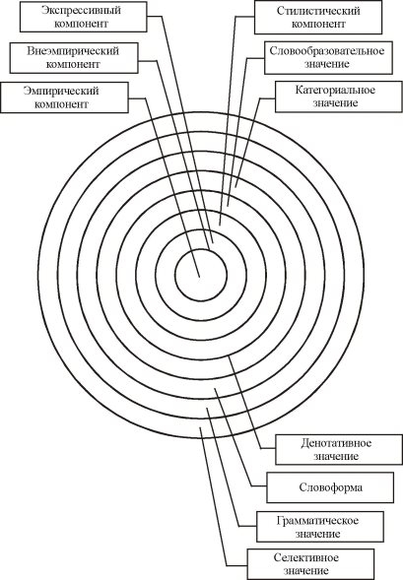
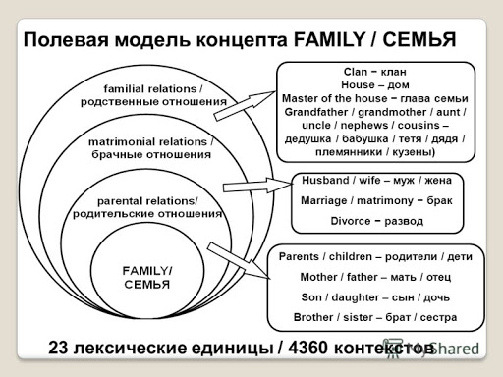
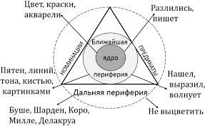
Схематическое изображение полевой модели
Полевая структ. лекс. знач.

